Slide 1


Distributed Commodities OTC Electronic Trading System
周丞
上海交通大学

Slide 2
功能介绍
Trader端
巴拉巴拉。
哈哈哈哈。
啊啊啊啊。
Broker 端
巴拉巴拉。
哈哈哈哈。
啊啊啊啊。

Slide 3
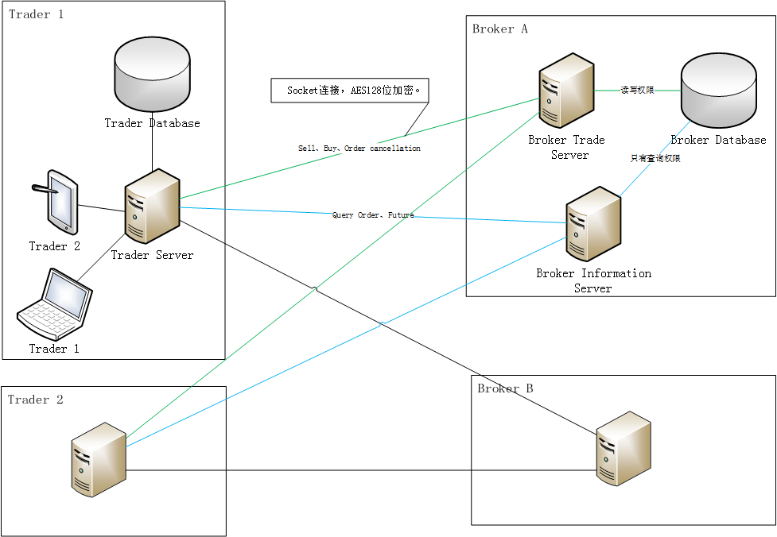
系统架构

Slide 4
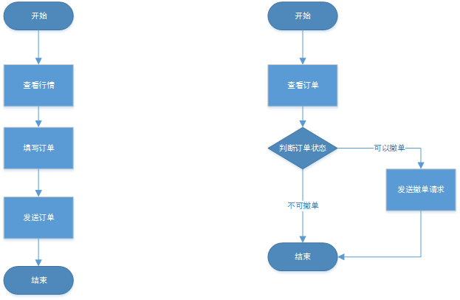
业务流程
Trader 业务流程

Slide 5
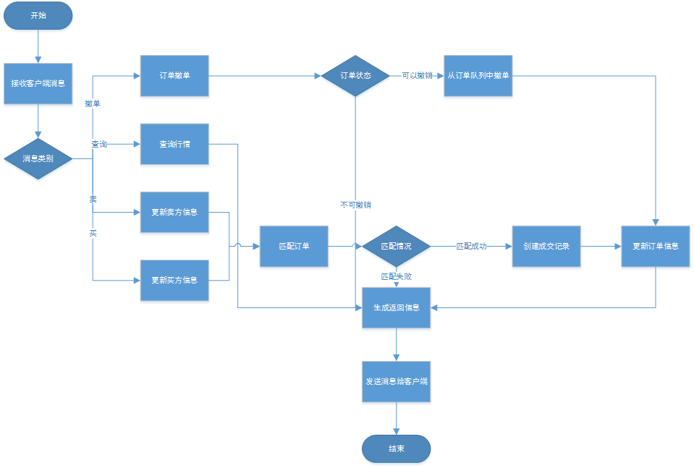
业务流程
Broker 业务流程

Slide 6
项目演示

Slide 7
Q&A

Slide 8
Thanks

